Slide 1
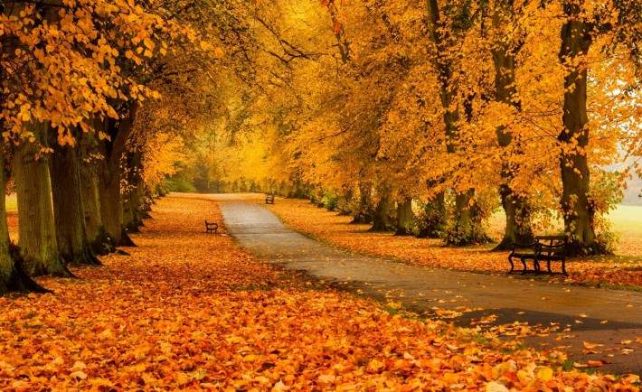
ГБДОУ д/с №77 Приморского р-на г. Санкт Петербург Педагог: Тарасова Н.А.
Приметы осени.

Slide 2
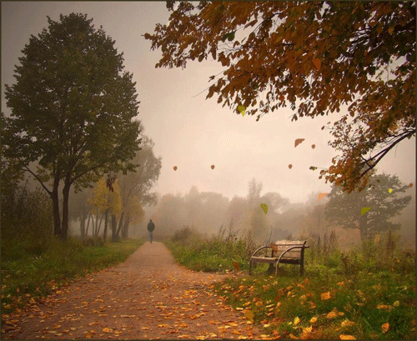
Notes:
Дни осенью становятся короче. Дует холодный ветер. Часто идёт дождь.

Slide 3
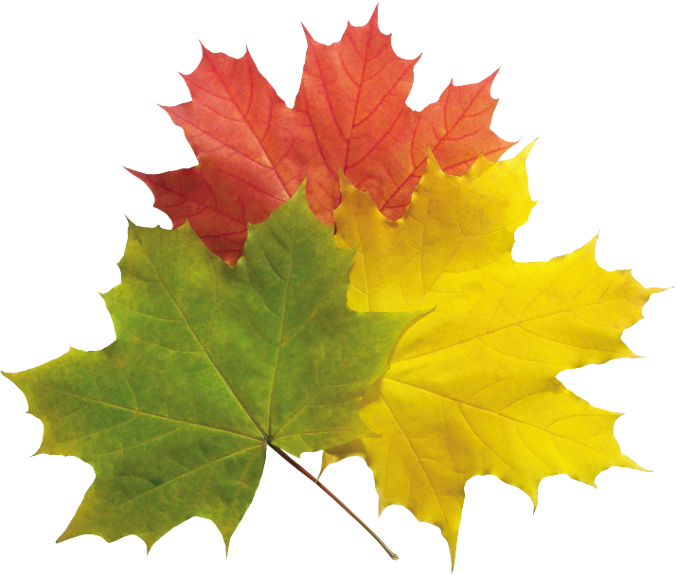
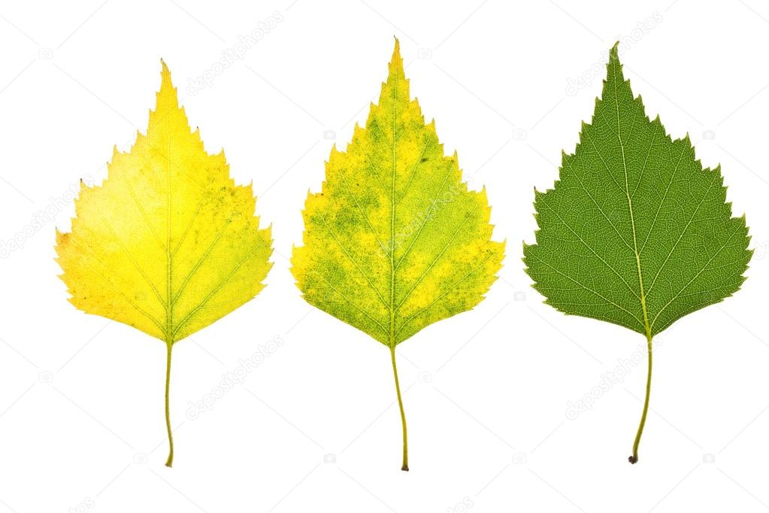
Notes:
Листья на деревьях желтеют и опадают. Вянет трава и цветы.

Slide 4
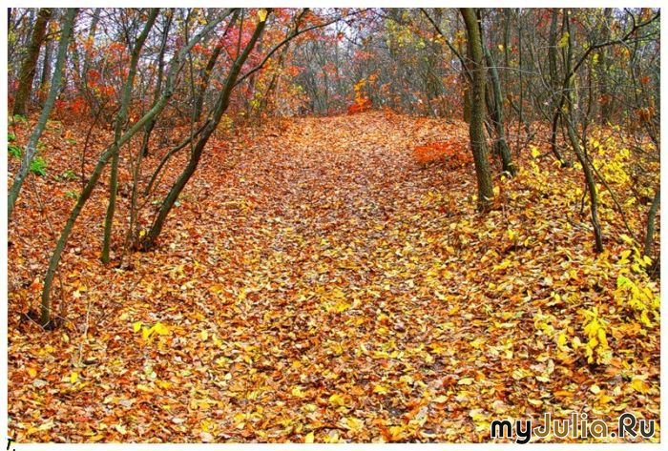

Slide 5
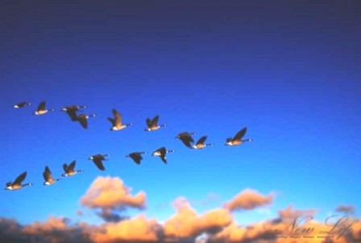
Notes:
Птицы собираются в стаи и улетают в тёплые края.

Slide 6
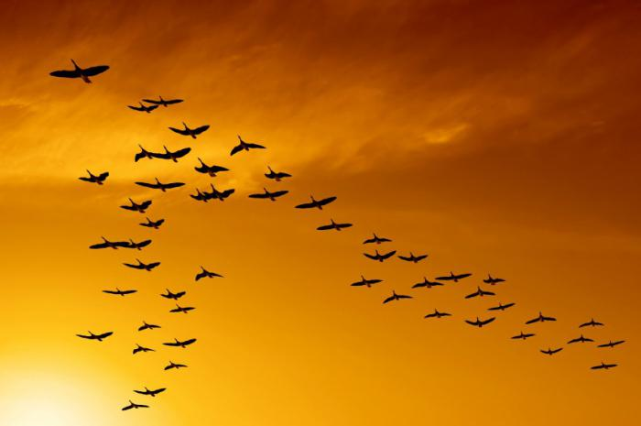

Slide 7
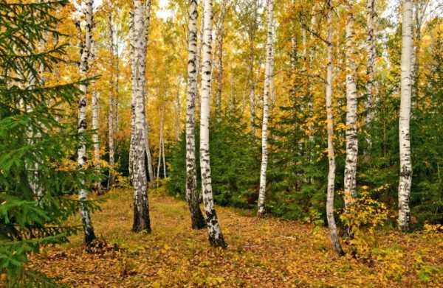
Notes:
Люди надевают тёплую одежду, непромокаемую обувь. Природа вся преобразилась. На кустах и деревьях пожелтела листва, пожухла трава. Только ель и сосна по-прежнему стоят зелёные.

Slide 8
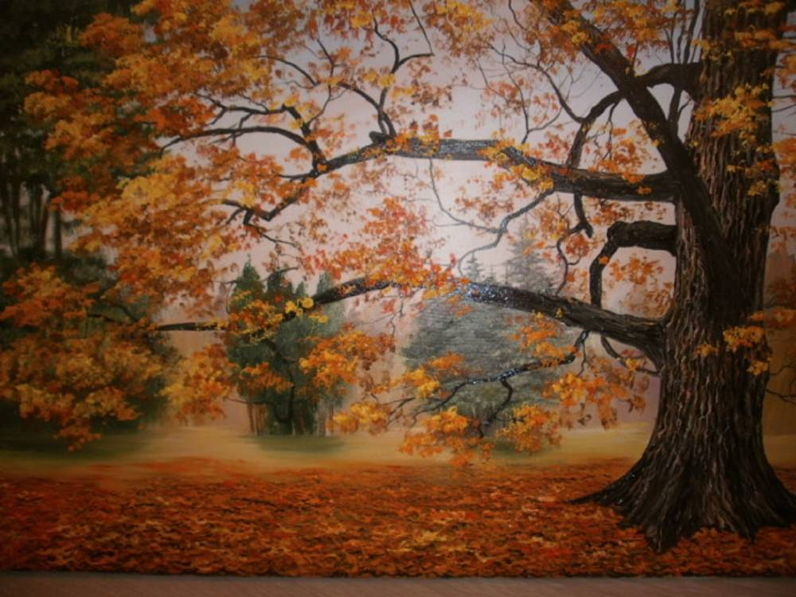
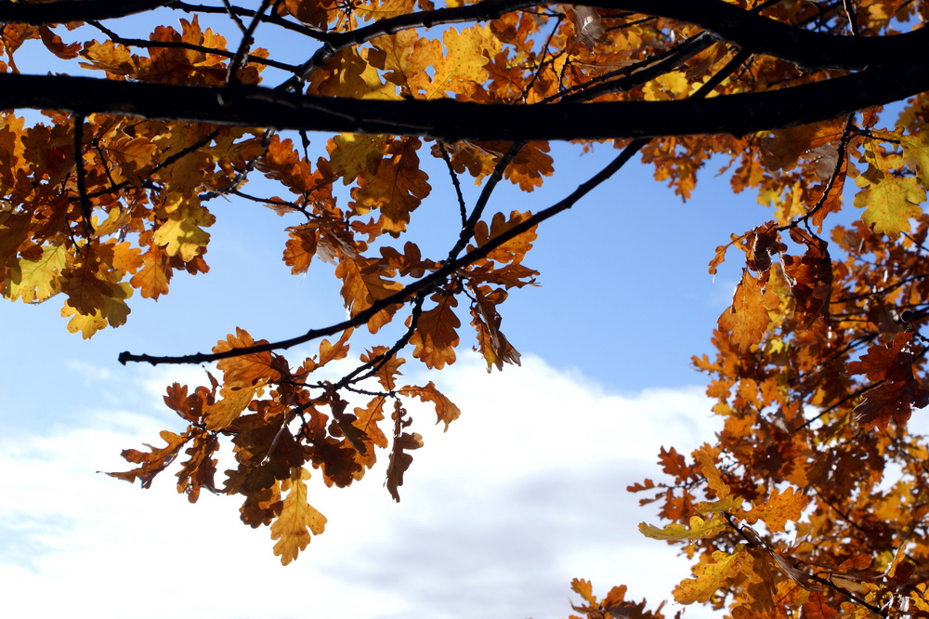
Notes:
Пахнет прелой листвой. Холодный ветер обрывает золотые листья и уносит их. Только могучий дуб ещё крепко держит свою листву.

Slide 9
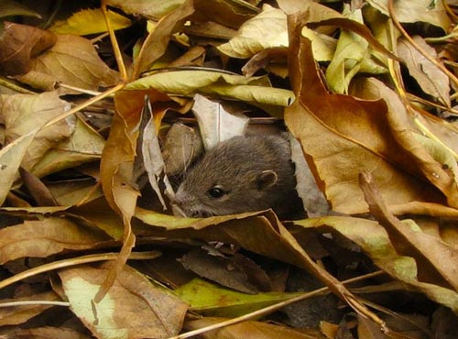
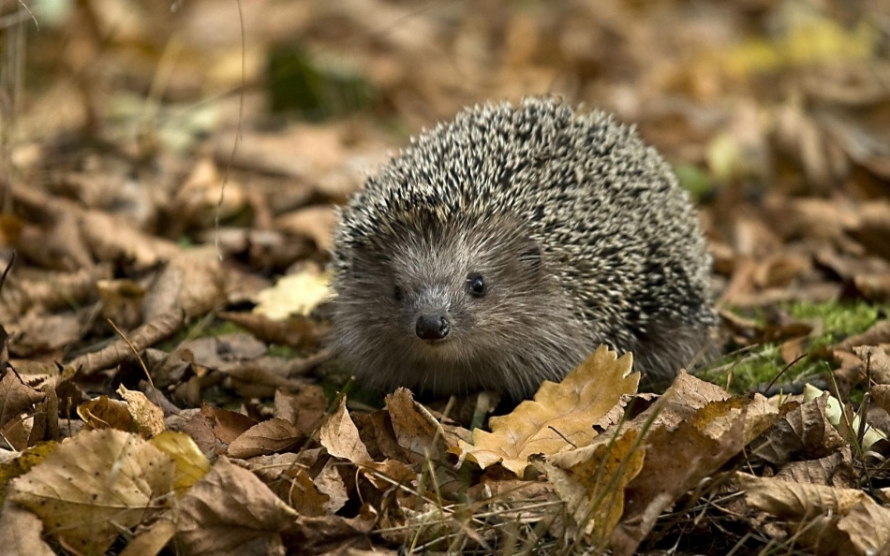
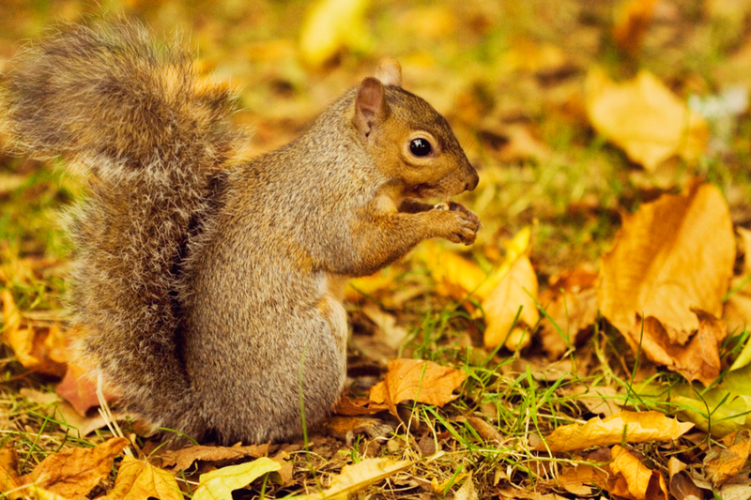
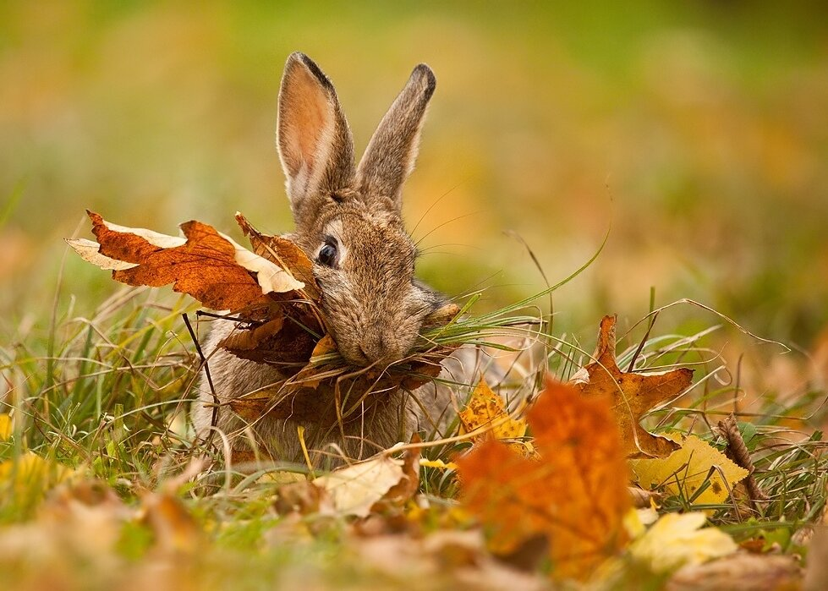
Notes:
В эту пору все животные готовятся к зиме. Звери «надели» зимние шубы. Белки заготавливают на зиму орехи, грибы.

Slide 10
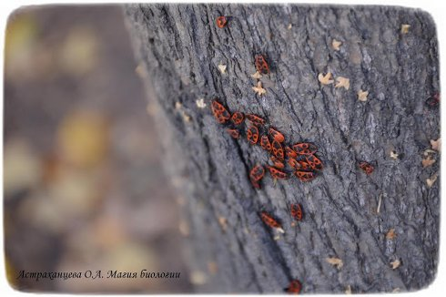
Notes:
Насекомые прячутся в коре деревьев и опавших листьях, засыпают до весны.

Slide 11
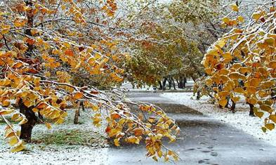
Notes:
Скоро наступят холода и всё покроется снегом.

Slide 12
Спасибо за внимание!!!

